Slide 1
Подготовила учитель начальных классов
Баринова Елена Викторовна
МБОУ средняя школа №2 г. Лысково
Интеллектуальная игра
«ВЕСЕННИЙ ПЕРЕПОЛОХ»

Slide 2
Весна в поэзии | 10 | 15 | 20 | 25 | 30 | 35
Весна в приметах | 10 |  | 20 |  | 30
Весна в пословицах и поговорках | 10 | 15 | 20 | 25 | 30 | 35
Весенние загадки | 10 | 15 | 20 | 25 | 30 | 35
Весна в природе | 10 | 15 | 20 | 25 | 30 | 35
Весна глазами художников |  | 15 | 20 | 25 | 30 | 35

Slide 3
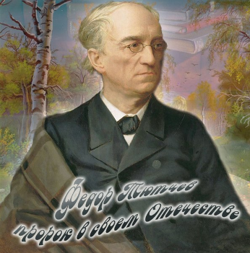
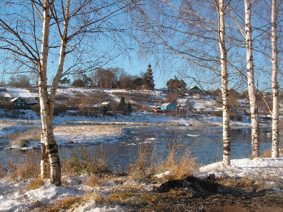
Кто является автором этого стихотворения?
Зима недаром злится,
Прошла ее пора -
Весна в окно стучится
И гонит со двора.
И все засуетилось,
Все нудит Зиму вон -
И жаворонки в небе
Уж подняли трезвон.
Зима еще хлопочет
И на Весну ворчит.
Фёдор Иванович Тютчев
(1803-1873)

Slide 4
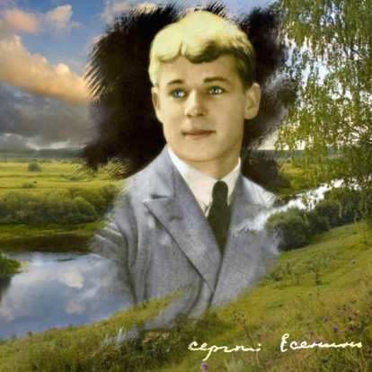

Назовите автора этих строк
Черёмуха душистая
С весною расцвела
И ветки золотистые,
Что кудри, завила.
Кругом роса медвяная
Сползает по коре,
Под нею зелень пряная
Сияет в серебре.
А рядом, у проталинки,
В траве, между корней,
Бежит, струится маленький
Серебряный ручей.
Черёмуха душистая,
Развесившись, стоит,
А зелень золотистая
На солнышке горит.
Ручей волной гремучею
Все ветки обдает
И вкрадчиво под кручею
Ей песенки поет.
Сергей Александрович Есенин
(1895 – 1925)

Slide 5
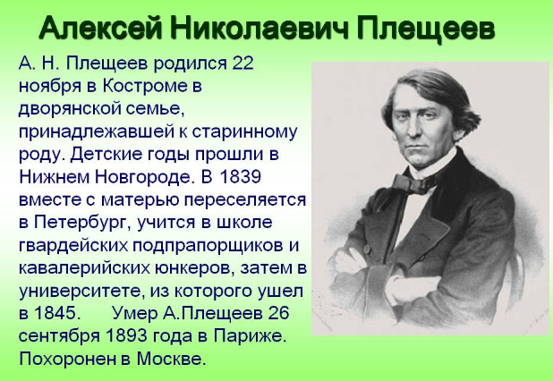
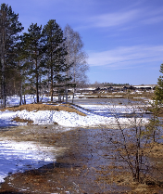
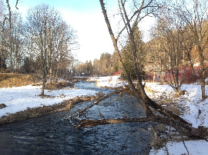
Кто автор этих строк?
Уж тает снег, бегут ручьи,
В окно повеяло весною…
Засвищут скоро соловьи,
И лес оденется листвою!
Чиста небесная лазурь,
Теплей и ярче солнце стало,
Пора метелей злых и бурь
Опять надолго миновала.

Slide 6
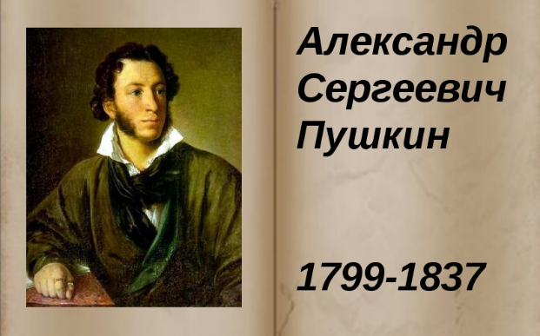
Кто автор этих строк?
Гонимы вешними лучами,
С окрестных гор уже снега
Сбежали мутными ручьями
На потопленные луга.
Улыбкой ясною природа
Сквозь сон встречает утро года;
Синея блещут небеса.
Еще прозрачные, леса
Как будто пухом зеленеют.
Пчела за данью полевой
Летит из кельи восковой.
Долины сохнут и пестреют;
Стада шумят, и соловей
Уж пел в безмолвии ночей

Slide 7
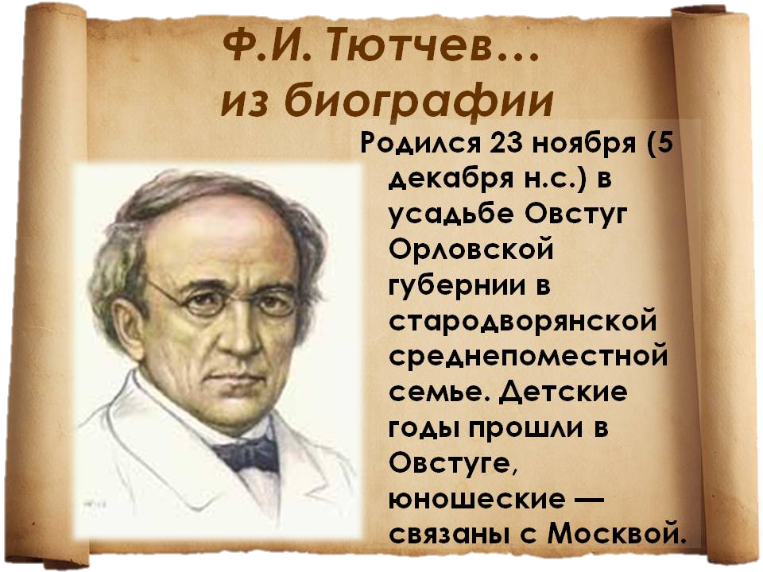
Кто автор этого произведения?
Люблю грозу в начале мая,
Когда весенний, первый гром,
Как бы резвяся и играя,
Грохочет в небе голубом.
Гремят раскаты молодые!
Вот дождик брызнул, пыль летит...
Повисли перлы дождевые,
И солнце нити золотит...
С горы бежит поток проворный,
В лесу не молкнет птичий гам,
И гам лесной, и шум нагорный —
Все вторит весело громам...

Slide 8
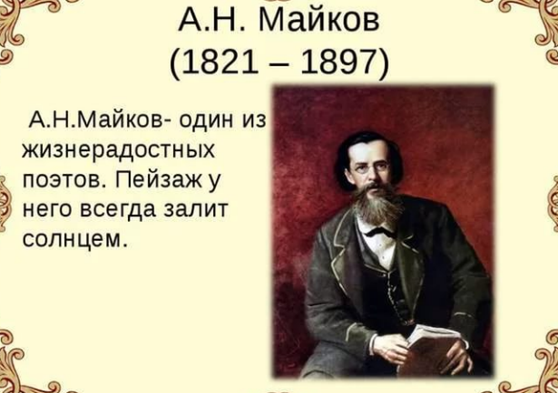
Кто является автором этого произведения?
Уходи, Зима седая!
Уж красавицы Весны
Колесница золотая
Мчится с горней вышины!
Старой спорить ли, тщедушной,
С ней - царицею цветов,
С целой армией воздушной
Благовонных ветерков!
А что шума, что гуденья,
Теплых ливней и лучей,
И чиликанья, и пенья!..
Уходи себе скорей!
У нее не лук, не стрелы,
Улыбнулась лишь - и ты,
Подобрав свой саван белый,
Поползла в овраг, в кусты!..
Да найдут и по оврагам!
Вон - уж пчел рои шумят,
И летит победным флагом
Пестрых бабочек отряд!

Slide 9

Сопоставьте месяц и признак этого месяца
Март
Апрель
Май
Он водою славен, проворные ручьи клокочут, сбегая в лощины и овраги. Кругом появляются лужи и первая молодая травка
Обряжаются березняки, ткут пёстрые узоры цветы на полянах, а по оврагам черёмуха развешивает нежные облака.
Кругом лежит снег, но солнце светит ярче и теплее. С каждым днём всё дольше задерживается солнышко. Небо голубеет. С крыш капает, потихоньку природа начинает просыпаться от зимнего сна.

Slide 10
Соотнеси приметы весны
Из берёзы течет много сока —
Если одуванчик зацвел ранней весной,
Птицы вьют гнезда на солнечной стороне —
к холодному лету.
к дождливому лету.
лето будет коротким.

Slide 11
Соотнеси приметы весны
На весну надейся
Если в марте первый гром грянет при северном ветре
Длинные сосульки
Жаворонок летит
Гуси высоко летят
Летит зяблик
Рано затает
к холодной весне
к теплу
а дрова запасай
долго не растает
к стуже
много воды будет
к долгой весне

Slide 12
Составьте поговорку о весне
День
Год
Весенний
Кормит
Весенний день год кормит.

Slide 13
Вы будете отгадывать загадки, загаданные русскими пословицами. Чем меньше пословиц-подсказок для этого вам понадобится, тем лучше!
Два друга – ОН да вьюга.
ОН и железо рвет и на лету птицу бьет.
ОН ленивого за нос хватает, а перед проворным шапку снимает.
Мороз

Slide 14
Вы будете отгадывать загадки, загаданные русскими пословицами. Чем меньше пословиц-подсказок для этого вам понадобится, тем лучше!
Солнце
И сокол выше ЕГО не летает.
ОНО без огня горит.
ОНО встанет, так и утро настанет.

Slide 15
Вы будете отгадывать загадки, загаданные русскими пословицами. Чем меньше пословиц-подсказок для этого вам понадобится, тем лучше!
Весна
Красна ОНА, да голодна.
Ранняя ОНА – много воды.
Одна ласточка ЕЕ не делает.

Slide 16
Вы будете отгадывать загадки, загаданные русскими пословицами. Чем меньше пословиц-подсказок для этого вам понадобится, тем лучше!
Вода
В ступе ЕЕ не толкут.
ОНА камень точит.
В худом котле ОНА не держится.
На упрямых ЕЕ возят.
Под лежачий камень ОНА не течет.
Не зная броду, не суйся в НЕЕ.

Slide 17
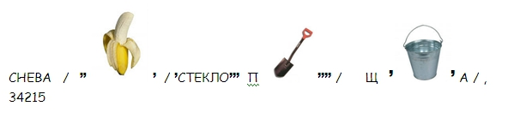
Разгадайте пословицу о весне
да скупа на время.
Весна на тепло щедра, да скупа на время.

Slide 18
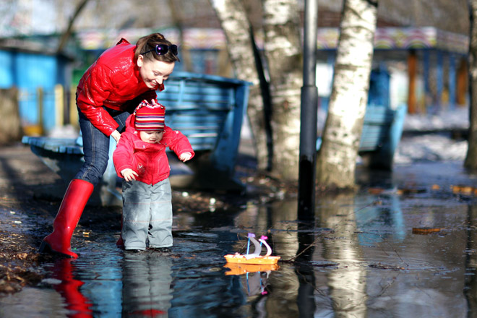
По ней кораблики пускают,
Когда уходят холода.
Жаль только, мамы отпускают
Туда побегать не всегда!
Лужа

Slide 19
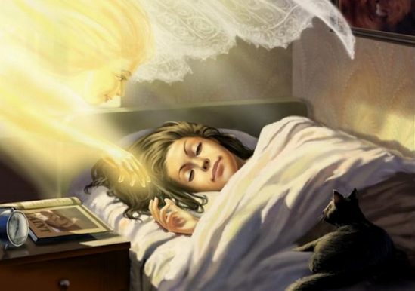
Ежедневно по утрам
Он в окошко входит к нам.
Если он вошел,
Значит, день пришел.
Солнечный свет

Slide 20
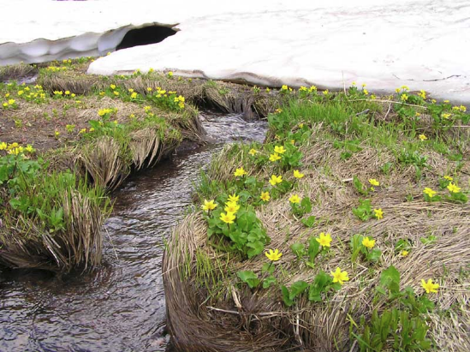
К маме-речке я бегу
И молчать я не могу.
Я ее сынок родной,
А родился я весной.
Ручей

Slide 21
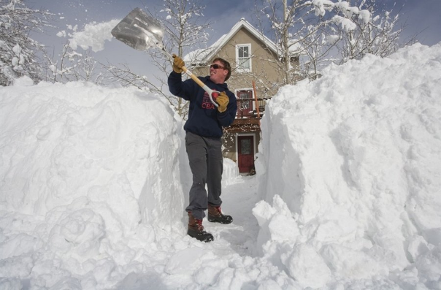
Большая белая скала
Всю зиму крепла и росла.
Но от весеннего тепла
Скала осела, потекла…
Сугроб

Slide 22
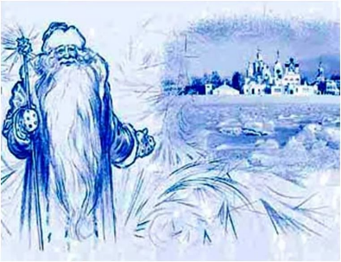
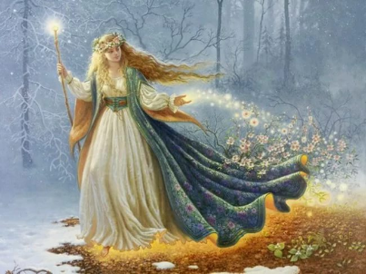
Старый дед, ему сто лет,
Мост намостил,
А пришла молода –
Весь мост разлила.
Мороз и Весна

Slide 23
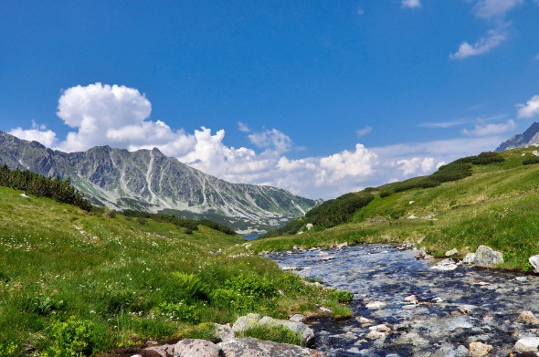
Весенние ручьи
Это что за хор?
Чудеса!
Побежали с гор
Голоса…
И такой крутой
Был разбег,
Что от песни той
Таял снег.

Slide 24
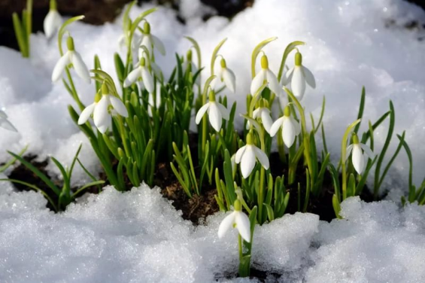
Как называются цветы, которые первыми появляются после снега?
Подснежники

Slide 25
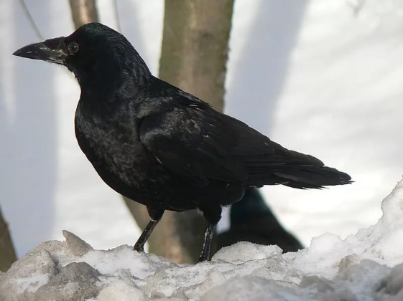
Какая птица раньше всех возвращается из теплых стран?
Грач

Slide 26
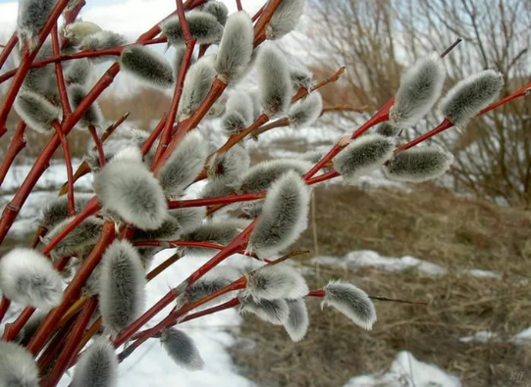
Как называется дерево, на котором весной распускаются пушистые комочки?
Верба

Slide 27
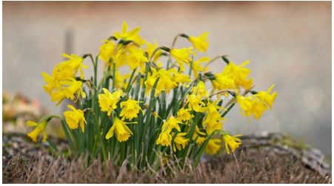
Какой весенний цветок изображен на картинке?
А) Подснежник
Б) Шафран
В) Медуница
Г) Нарцисс

Slide 28
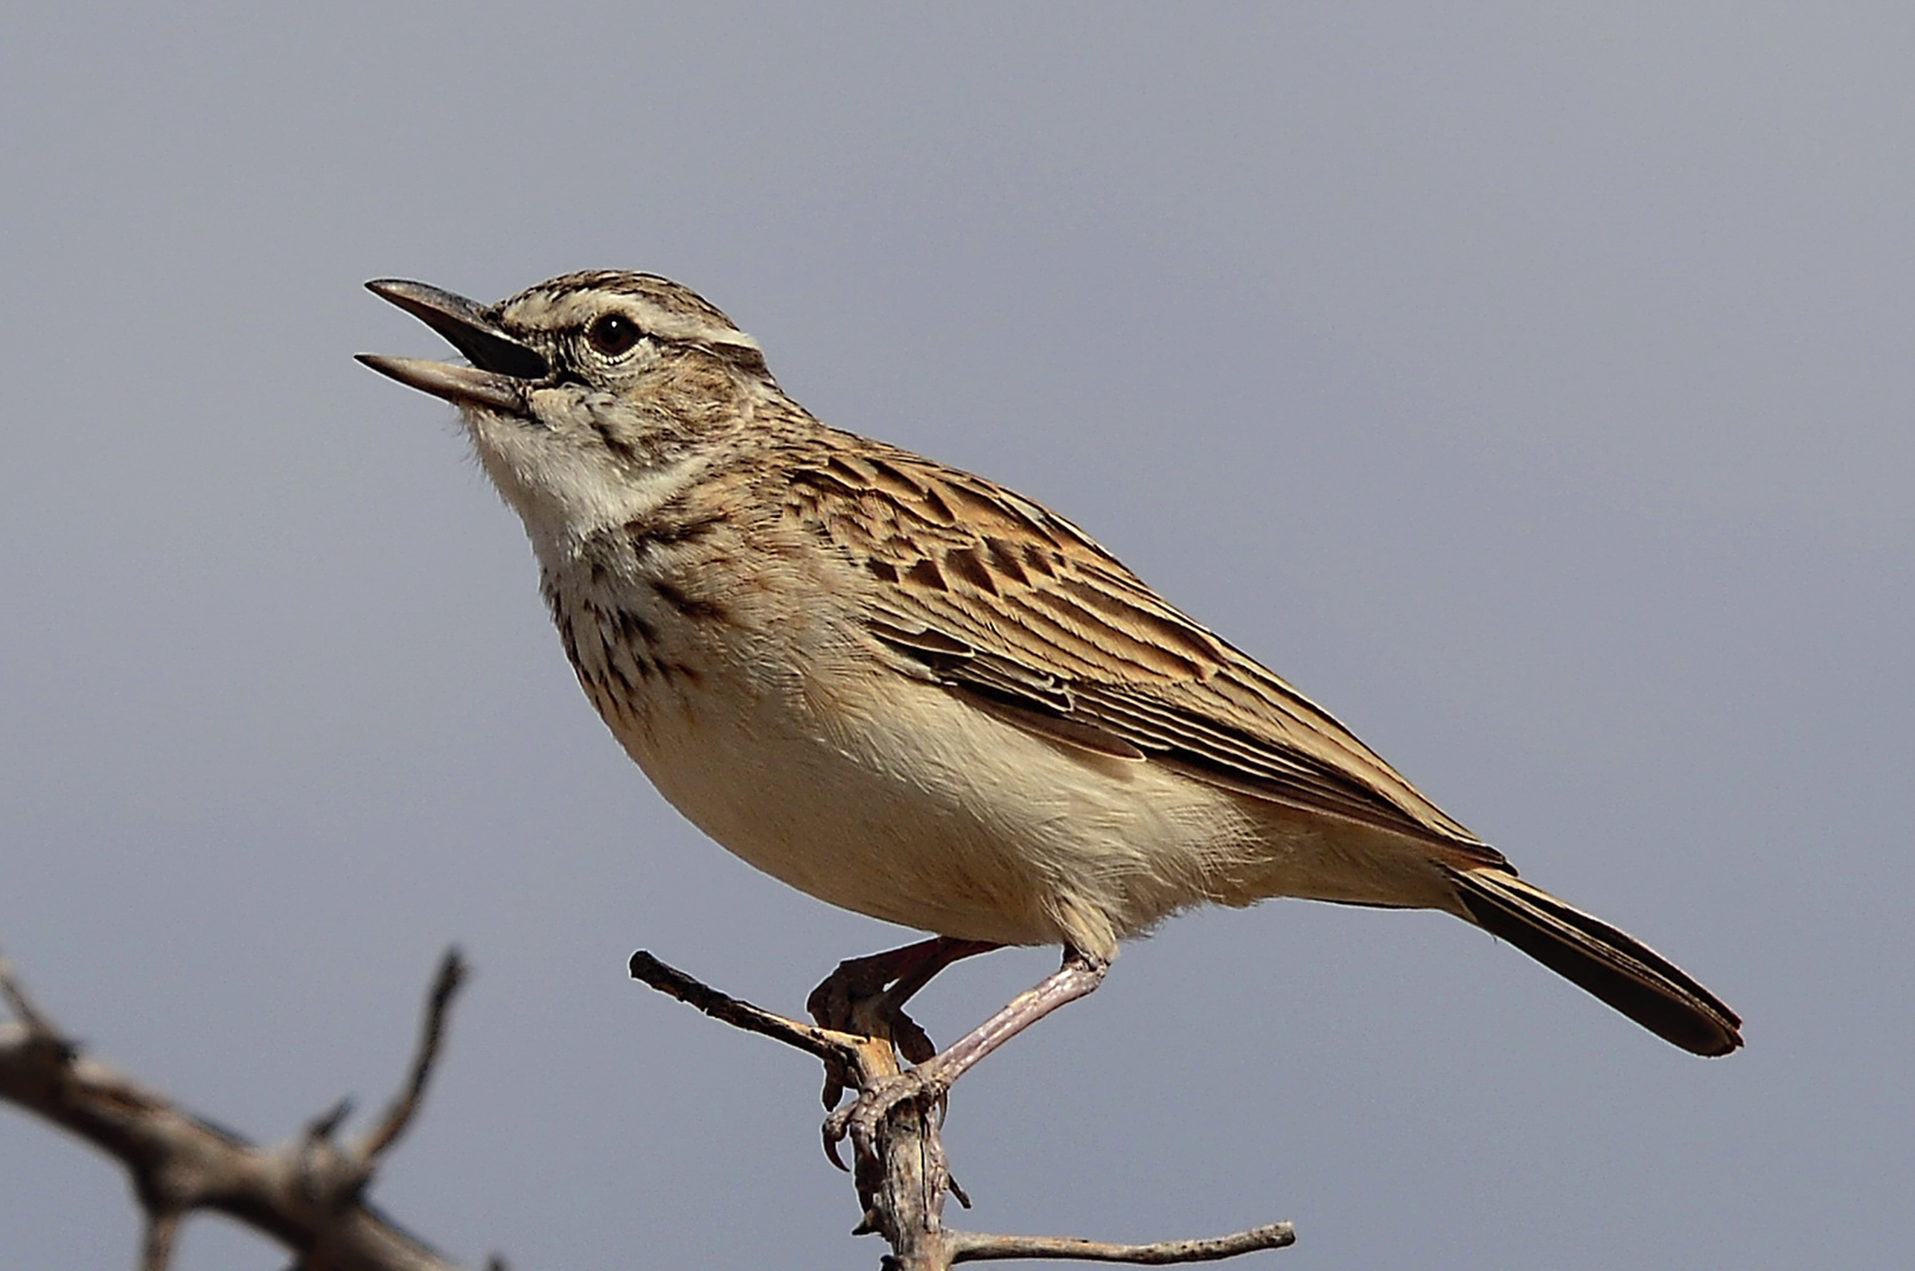

Какая весенняя птица изображена на картинке?
А) Кукушка
Б) Жаворонок
В) Скворец
Г) Зяблик

Slide 29
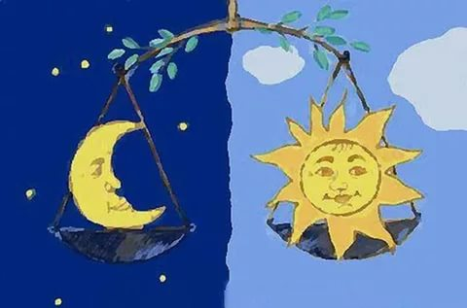

Когда проходит день весеннего равноденствия?
А) 21 марта
Б) 1 апреля
В) 21 мая
Г) 1 марта

Slide 30
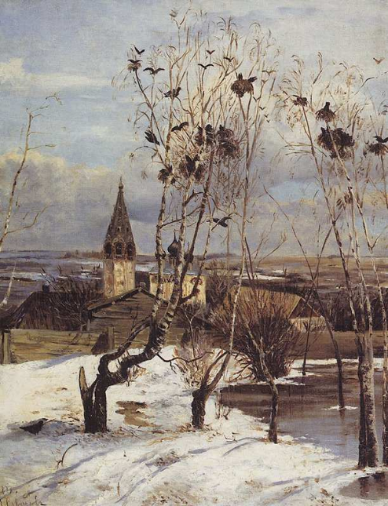
Какой художник написал эту знаменитую картину «Грачи прилетели»?
А) Игорь Грабарь
Б) Исаак Левитан
В) Константин Юон
Г) Алексей Саврасов

Slide 31
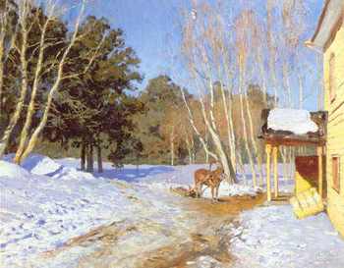

Какой художник написал эту знаменитую картину «Март»?
А) Игорь Грабарь
Б) Исаак Левитан
В) Константин Юон
Г) Алексей Саврасов

Slide 32
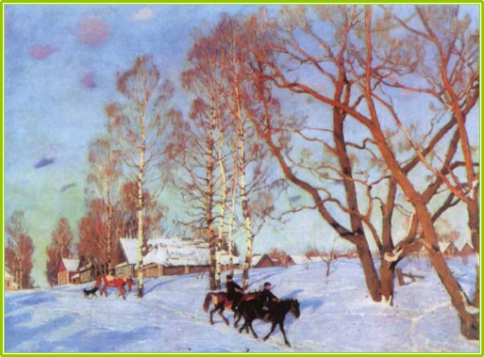
Какой художник написал эту знаменитую картину «Мартовское солнце»?
А) Игорь Грабарь
Б) Исаак Левитан
В) Константин Юон
Г) Алексей Саврасов

Slide 33
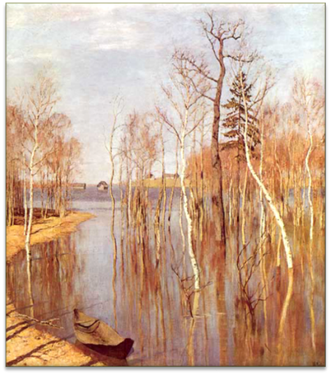
Какой художник написал эту знаменитую картину «Весна. Большая вода»?
А) Игорь Грабарь
Б) Исаак Левитан
В) Константин Юон
Г) Алексей Саврасов

Slide 34
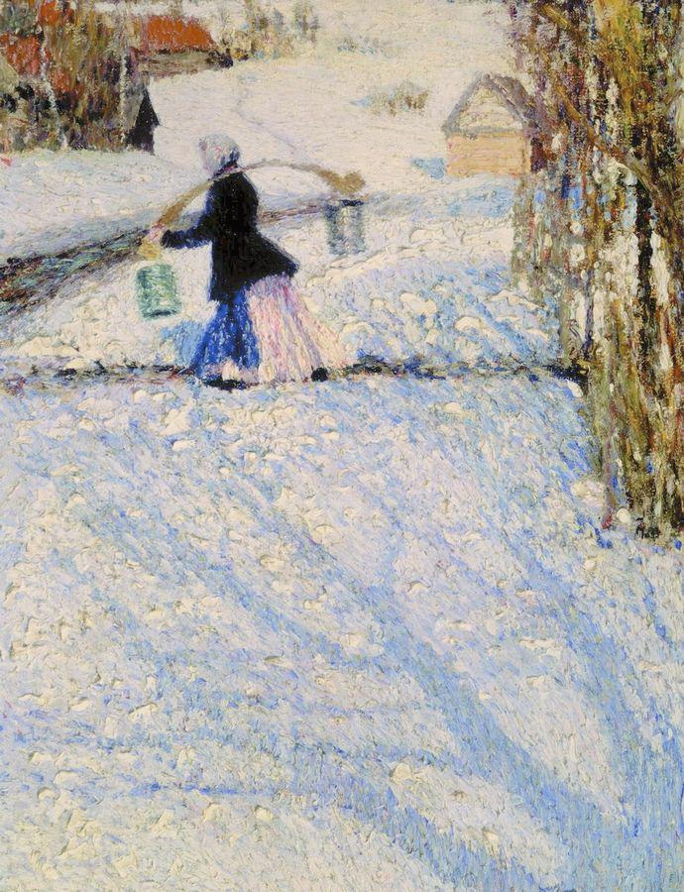
Какой художник написал эту знаменитую картину «Мартовский снег»?
А) Игорь Грабарь
Б) Исаак Левитан
В) Константин Юон
Г) Алексей Саврасов

Slide 35
МОЛОДЦЫ !

